Slide 1
Название презентации
ПЕРВЫЙ РАЗ
В ПЕРВЫЙ КЛАСС
РЕКОМЕНДАЦИИ ПСИХОЛОГА
Ф.И.О

Slide 2
ВМЕСТЕ К ОДНОЙ ЦЕЛИ!
РОДИТЕЛИ
ПЕДАГОГИ
СПЕЦИАЛИСТЫ
АДМИНИСТРАЦИЯ

Slide 3
ПСИХОЛОГИЧЕСКАЯ
ГОТОВНОСТЬ
К ШКОЛЕ

Slide 4
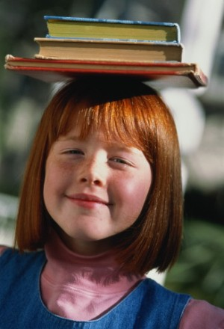
ИНТЕЛЛЕКТУАЛЬНАЯ
ГОТОВНОСТЬ
Познавательный интерес, развитый кругозор
Достаточный уровень развития мелкой и крупной моторики
Определенный уровень развития психических процессов

Slide 5
Согласно исследованиям
психолога Л.С.Выготского,
с началом школьного
обучения мышление
выдвигается в центр
сознательной деятельности
ребенка, перестраивает и
все другие познавательные
процессы: «Память в этом
возрасте становится
мыслящей, а восприятие—
думающим».

Slide 6
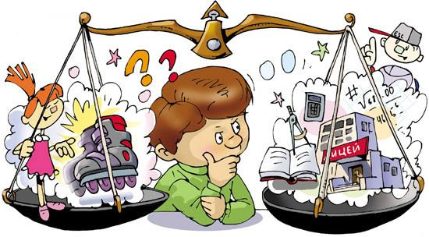
ВОЛЕВАЯ ГОТОВНОСТЬ
Развитие произвольного поведения, которое проявляется в умении подчиняться правилам и требованиям взрослого, умении управлять собой, своим поведением.

Slide 7
УСЛОВИЯ РАЗВИТИЯ
ПРОИЗВОЛЬНОСТИ
· Чёткий режим, организованность и порядок жизни и окружающей обстановки.
· Установление в семье правил поведения во всех видах деятельности.
· Постепенное усложнение требований и увеличение количества правил.
· Единство требований к детям со стороны всех взрослых.
· Справедливое отношение взрослых к детям.
· Положительный пример взрослых, их авторитет.

Slide 8
УЧИТЬ
УЧИТЬСЯ!
Понимать и принимать задачу, ее цель.
Планировать свою деятельность.
Подбирать средства для достижения цели.
Преодолевать трудности, достигая результат.
Оценивать результаты деятельности.
Принимать помощь взрослых при выполнении
задания.

Slide 9
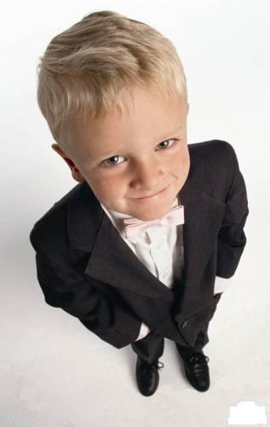
ЛИЧНОСТНАЯ ГОТОВНОСТЬ
Предполагает принятие новой социальной позиции школьника, имеющего круг важных особенностей и прав, занимающего особое положение в обществе.
Готовность этого типа выражается в отношении ребенка к школе, к учебной деятельности, к учителям, к самому себе.

Slide 10
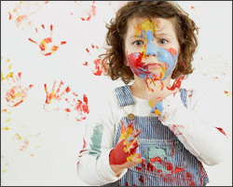
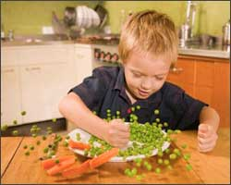
НЕСФОРМИРОВАННОСТЬ
ЛИЧНОСТНОЙ ГОТОВНОСТИ
Непосредственность в проявлении чувств, намерений, поведения
Не поднимает руку, чтобы высказать свое мнение
Преобладают игровые мотивы
Работает только при непосредственном к нему обращении
Нарушает дисциплину
Обижается на учителя

Slide 11
РЕКОМЕНДАЦИИ
Обсудите с ребенком правила и нормы, с которыми он встретился в школе. Объясните их необходимость и целесообразность.
Поддержите в ребенке его стремление стать школьником. Ваша искренняя заинтересованность в его школьных делах, серьезное отношение к его первым достижениям и возможным трудностям помогут первокласснику подтвердить значимость его нового положения и деятельности.

Slide 12
Избегайте чрезмерных требований. Не спрашивайте с ребенка все и сразу. Ребенок пока ещё учиться управлять собой, организовывать свою деятельность и очень нуждается в поддержке, понимании и одобрении со стороны взрослых.
Право на ошибку. Важно, чтобы ребенок не боялся ошибаться.
Не думайте за ребёнка. Помогая ребенку выполнять задание, не вмешивайтесь во все, что он делает. Иначе ребенок начнет думать, что он не способен справиться с заданием самостоятельно. Не думайте и не решайте за него, иначе он очень быстро поймет, что ему незачем заниматься, родители всё равно помогут всё решить.

Slide 13
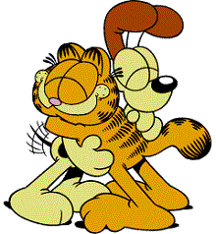
ЭТО ВАЖНО
Показывайте ребенку, что его
любят таким, каков он есть, а не
его достижения.
Нельзя никогда (даже в сердцах)
говорить ребенку, что он хуже
других
Старайтесь каждый день находить
время, чтобы побыть наедине со
своим ребенком.
Не стесняйтесь подчеркивать, что
вы им гордитесь.
Говорите о чувствах ребенка.

Slide 14
Всегда говорите ребенку правду, даже когда
вам это невыгодно.
Оценивайте только поступки, а не самого
ребенка.
Признавайте права ребенка на ошибки.
Думайте о банке счастливых детских
воспоминаний.
Ребенок относится к
себе так, как относятся
к нему взрослые.
Иногда ставьте себя
на место своего
ребенка, и тогда будет
понятнее, как вести
себя с ним.

Slide 15
СПАСИБО ЗА ВНИМАНИЕ!

